Slide 1
Unit Test

Slide 2
1. Mocha & Chai là gì
- Mocha: Là một javascript framework cho NodeJs cho phép thực hiện UnitTest. Tóm tắt những tính năng của Mocha :
Hỗ trợ bất đồng bộ đơn giản, bao gồm cả Promise.
Hỗ trợ nhiều hooks before, after, before each, after each (Rất tiện lợi cho việc thiết lập và "làm sạch" môi trường test).
Có rất nhiều thư viện hỗ trợ việc xác định giá trị cần test (assertion).
- Chai là 1 thư viện Assertion library. Test những Api có các phương thức GET, POST..., và phải kiểm tra đối tượng json mà Api trả về, đó là lý do ta phải dùng thêm Chai. Chai cung cấp nhiều tùy chọn Assertion cho việc thực hiện kiểm tra đối tượng: "should", "expect", "assert”.

Slide 3
2. Chuẩn bị
Nodejs: Chúng ta cần có môi trường lập trình Nodej và hiểu biết cơ bản đủ có thể xây dựng một RESTfull Api bằng nodejs
POSTMAN: Cho việc tạo http request tới Api

Slide 4
3. Set up
- Mocha:
Npm install mocha
Npm install chai
- Project Mocha_Demo:
Package.json
Server.js
Model and Routes

Slide 5
4. Test Postman

Slide 6
5. Unit test với Mocha và Chai
Ghi đè biến môi trường NODE_ENV = ‘test’, phục vụ cho việc những project chúng ta cấu hình môi trường test và prod khác nhau (database, api key...)
Chúng ta định nghĩa should bằng cách khởi chạy chai.should();, để thực hiện ghi đè thuộc tính của Object cho việc thực hiện test. Mã nguồn thư viện:
describe định nghĩ một block các test case cho cùng một loại.
beforeEach là một hook được khởi chạy trước khi thực hiện các test được định nghĩa. Hook này giúp khởi tạo môi trường test dễ dàng(clear database, run init settup...)
Cú pháp kiểm tra là: npm run test

Slide 7
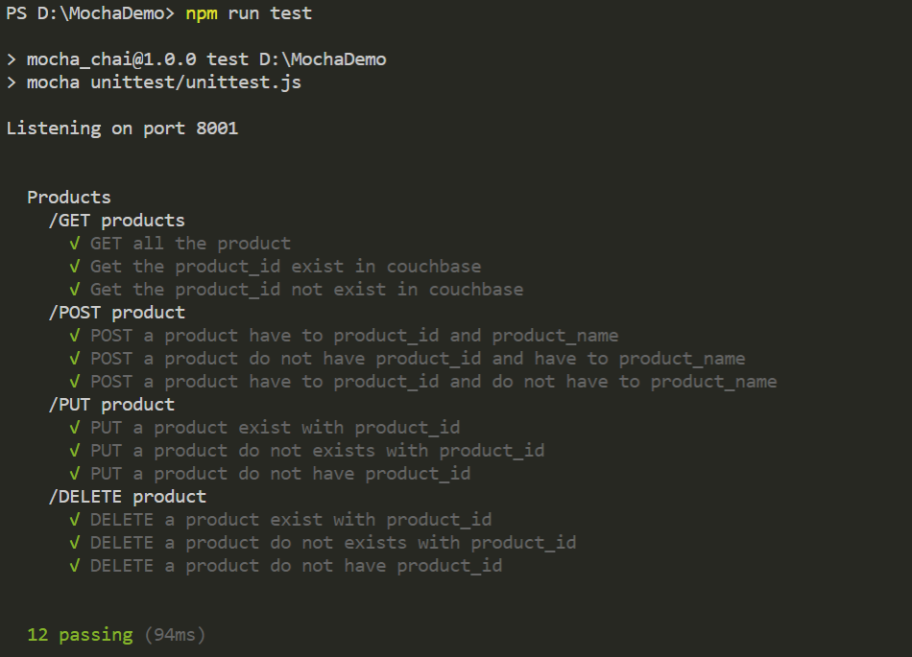
7. Kết quả test Mocha

Slide 8
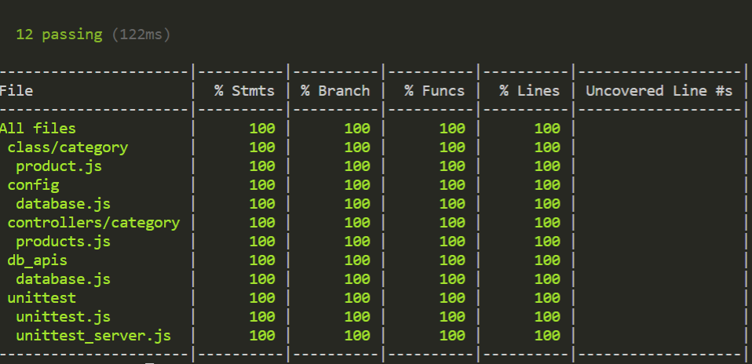
8. Kết quả test Coverage

Slide 9
9. Ý nghĩa các thành phần của Coverage
Stmts: Mỗi câu lệnh trong chương trình đã được thực thi chưa?
Branches: Mỗi nhánh (còn được gọi là đường dẫn DD) của từng cấu trúc điều khiển (chẳng hạn như trong câu lệnh if và case) đã được thực thi chưa? Ví dụ, được đưa ra một câu lệnh if, cả hai nhánh đúng và sai đã được thực thi chưa? Một cách khác để nói điều này là tất cả các case trong chương trình đã được thực thi chưa?
Funcs: Mỗi chức năng (hoặc chương trình con) trong chương trình đã được thực thi chưa?
Lines: Mỗi dòng thực thi trong source đã được thực thi chưa?

Slide 10
10. Màu sắc của %:
Pink: statements not covered.
Orange: functions not covere
Yellow: branches not covered.

